Slide 1



Slide 2

Choro
Alfredo dos Santos Mendes
Lagos, 23/04/2021

Slide 3



Slide 4
Sempre se disse: um homem nunca chora.
Podem haver tristezas, mas jamais,
Sua boca não pode emitir ais…
Mas somente dizer: tu, vai-te embora!

Slide 5


Slide 6
Me deixa para sempre, me ignora!
Tu não és um dos amigos mais leais.
Eu chorei em criança, e nunca mais,
Eu quero mais chorar p’ la vida fora.

Slide 7
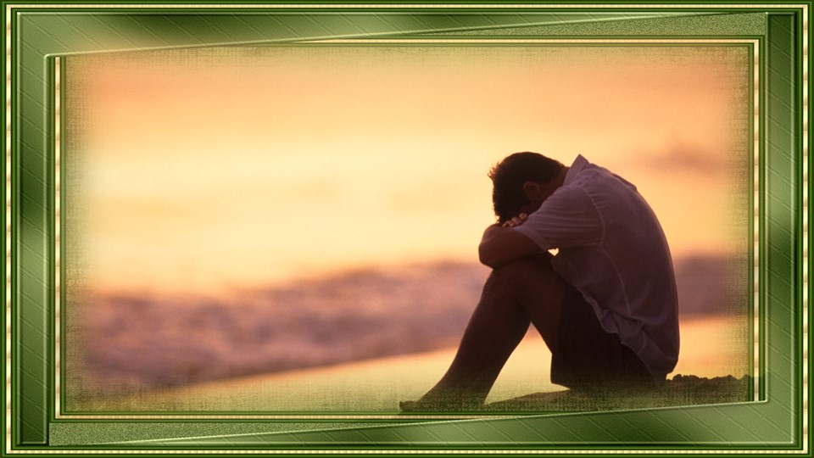

Slide 8
O meu rosto ficou tão ulcerado…
Há rugas tão profundas ‘stá queimado…
Pelo cloro, da lágrima sofrida.

Slide 9
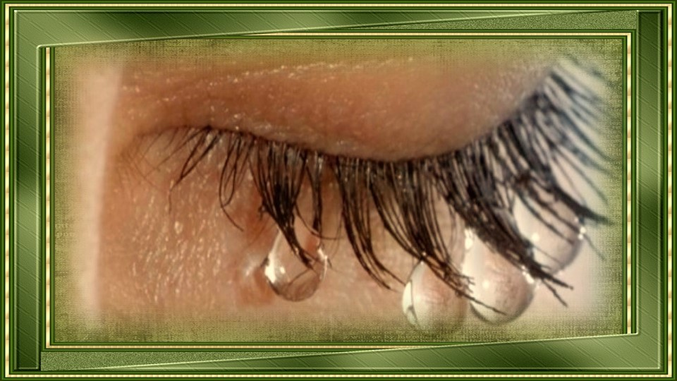

Slide 10
Eu vos juro que somente chorarei.
P´los amigos que sempre tanto amei…
No dia em que chegar, sua partida.

Slide 11
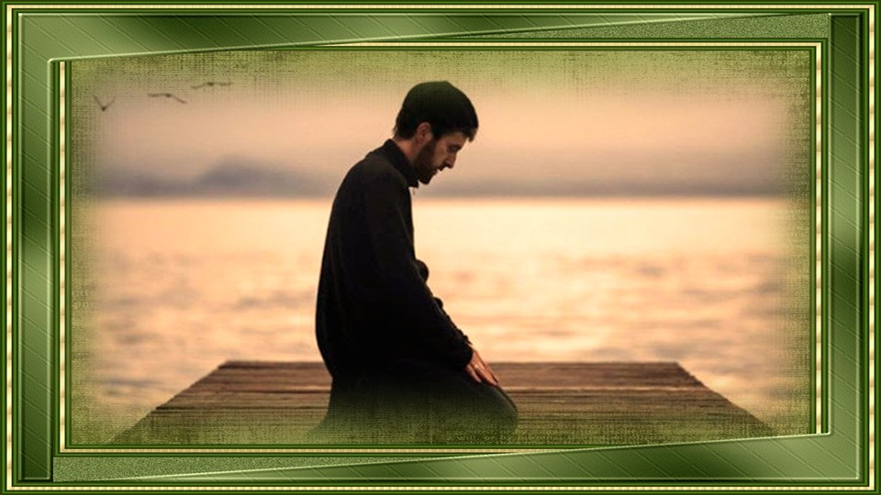

Slide 12
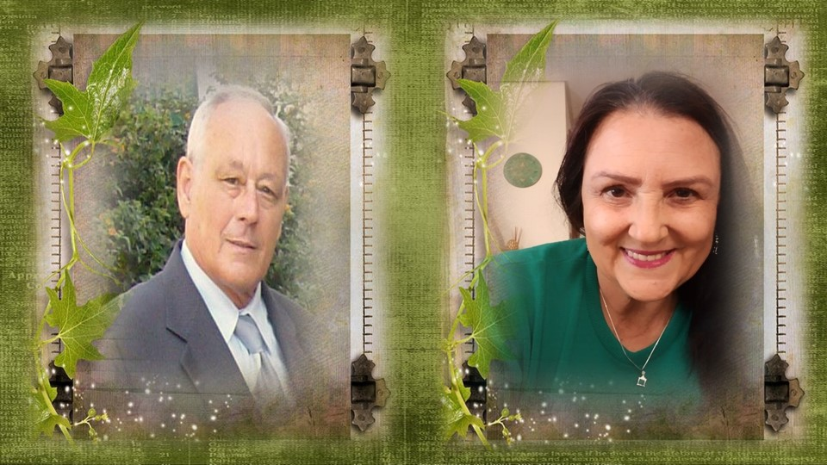
Alfredo Mendes
Cléo Menegatt

Slide 13


Slide 14
Imagens: Internet e Acervo Pessoal
Texto: Alfredo dos Santos Mendes
Música: Richard Clayderman- Perhaps Love
ttp://www.sergrasan.com.br/cleoslides
Canal no Youtube:
http://www.youtube.com/c/CleoniceMenegattGoelzer
Criação, Formatação e Edição:
Cléo Menegatt
cmenegatt2016@gmail.com

